Slide 1

Vladimir Stojšin
Bioskop u kutiji šibica
VŠSSOV Novi Sad
Književnost za decu
Vežbe
Jelena Kukić

Slide 2
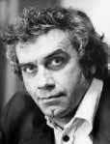
Vladimir Stojšin (1935 – 1994)
Vladimir Stojšin rođen je u Pančevu, gde je završio osnovnu školu. Gimnaziju je završio u Vršcu.
Diplomirao je na Filološkom fakultetu u Beogradu, a potom i na Pozorišnoj akademiji, na grupi za dramaturgiju.
Romani za decu Bioskop u kutiji šibica i Šampion Kroz Prozor prevedeni su na desetak jezika i doživeli su brojna izdanja.
Bioskop u kutiji šibica nalazi se u lektiri za četvrti razred osnovne škole, a Šampion Kroz Prozor je proglašen za najbolju knjigu za decu kod nas, za tu godinu kada je objavljen prvi put.
Treći završni roman „dečije trilogije“ Vladimira Stojšina – Svengalijeve pantalone dobio je nagradu „Neven“.

Slide 3
Vladimir Stojšin je pisac koji insistira na poetskom prikazu detinjstva i tragičnih događaja.
Bioskop u kutiji šibica objavljen je 1978. godine i smatra se romanom bogatih slika; veoma je uzbudljiv i moderan.
Stojšinov roman obeležava jedan od pravaca razvoja srpskog romana za decu.
Opšti plan istorije dat je u naznakama u ovom romanu; realne informacije se transformišu i stavljaju u službu imaginacijskih predstava.

Slide 4
Simbolično-groteskna predstavnost
SIMBOL
Simbol u književnosti jeste reč koja označava neki konkretan predmet, a upućuje na neki apstraktan pojam.
Čitava projekcija u romanu je simbolična i groteskna. Svet je neka vrsta bioskopskog platna na kome se događaji odvijaju shodno zahtevima ove umetnosti.
S druge strane, dečija svest Pavla Šibice, spontano transformiše ili parodira svet koji je prikazan u romanu.
GROTESKA / GROTESKNO
Groteskno – kombinacija tragičnog i komičnog; iskrivljenom slikom stvarnosti predstavljen je karikaturalno-fantastični svet izobličen do besmisla.

Slide 5
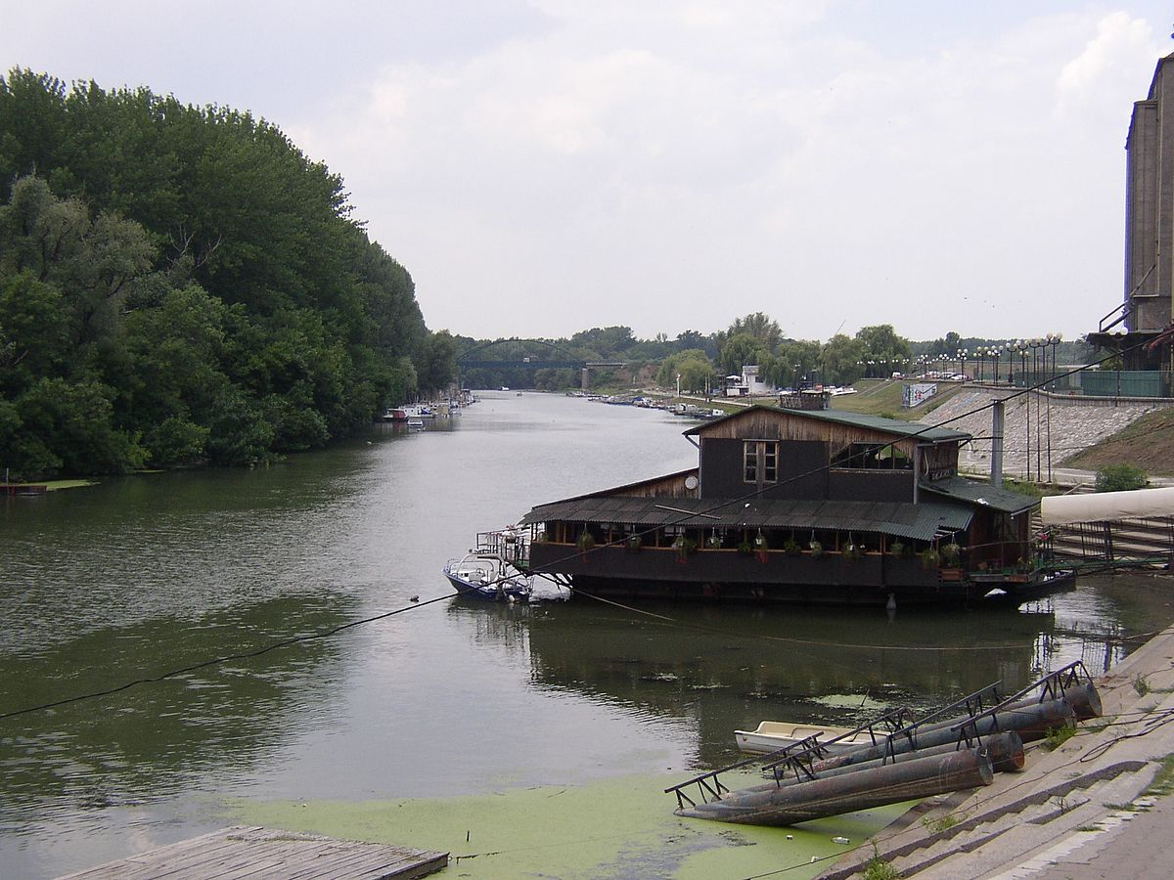
Simbolično-groteskna predstavnost
Svest pripovedača – dečaka Pavla Šibice, okupirana je imaginacijskim prostorom – Afrikom (šuma iza Tamiša).
Ovaj prostor poistovećen je sa ratnim zbivanjima, stoga Afrika za njih predstavlja bekstvo od porazne istine, od socijalne bede i periferije. To je odsudni skok u maštu - dečiji mit građen od ratnih vesti, kazivanja odraslih, avanturističkih filmova i stripova, te od snova o drugačijem svetu.
„Afrika je simbolički prostor koji kondenzuje istorijsku dramatiku i destrukciju, s jedne, i fantazme detinjstva (tj. Bioskop, pokretne i uzbudljive slike, privid, emancipaciju) sa druge strane“ (Hristo Georgijevski).
Tamiš – Pančevo

Slide 6
Simbolično-groteskna predstavnost
Odraz straha, nerazumevanja i strepnje jesu i fragmentarna demonološka predanja. Odrasli, izuzevši ujaka Savu ne veruju u duhove iz gradskog kupatila. Nasuprot odraslima Pavle u ponoć uočava aveti „sa ukradenim peškirima i sapunima“.
Ponoć, odnosno „gluvo doba“ jeste segment vremena u kojem nema društvenog delovanja, stoga pripada delovanjima nečistih sila (demoni, veštice, aveti).
Pored pomenute motivacije, priče o ujakovim dogodovštinama koje imaju groteskno-parodijsku intonaciju, od samog početka romana se posebno ističu i dopunjuju osnovni plan dela.
Čitaoci mogu uživati u pričama o sestrama Kozić i njihovom ateljeu, priči o Kuftinom konju koji je na momente opisan kao utvara (konj je bio „naduvan kao crni balon“), o obračunu filozofa Matijace i ujaka Save itd.

Slide 7

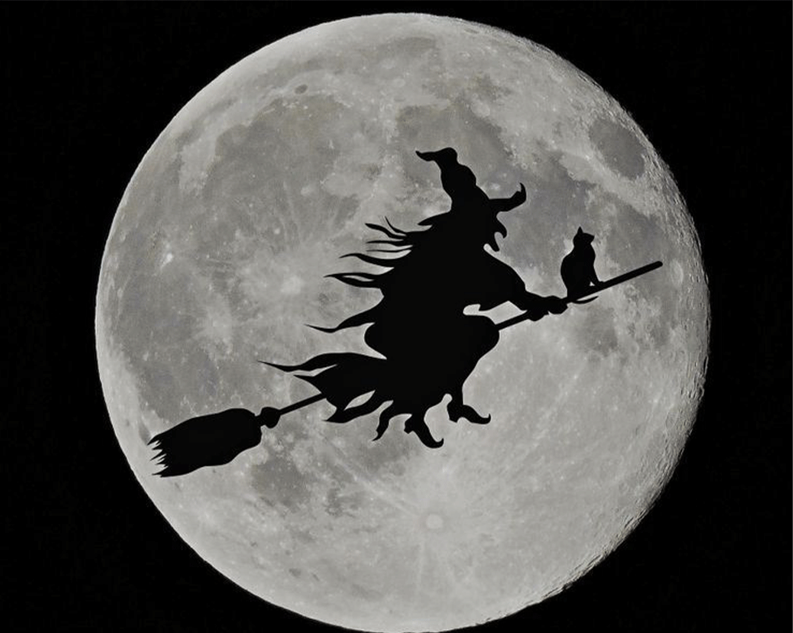
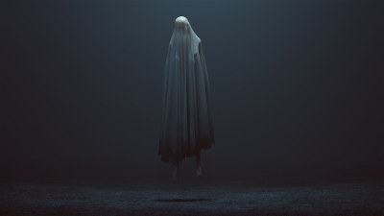
Demonološko predanje - priča o vešticama, duhovima i drugim nečistim silama u koje narod veruje, te ih usmeno prenosi sa generacije na generaciju. Predanje možemo prepoznati po ustaljenim počecima:
„Ljudi pripovijedaju“,“Priča se“,“Kažu da“, koji otkrivaju određen stepen sumnje onoga koji priča u događaje o kojima priča.
Dramatizujući verovanje, pozivajući se na učesnike, pouzdane svedoke, ili na sam prostor – zidine, ruševine, grad na neobičnom mestu – kao dokaz, predanje prenosi verovanje u živu sliku fantastičnog prodora onostranog u naš svet.
Predanje ima sposobnost da važna životna pitanja, strahove i strepnje jedne zajednice, uobliči u priču, slikovito izražavajući ono što tu zajednicu povezuje i ono što je ugrožava.

Slide 8
Demonološko predanje, na jednom mestu u romanu preliva se u grotesku koja kulminira slikom veštice – motocikla koja uleće u Laudenbahov živinarnik i pretvara se u kokošku:
Iako smo bili preplašeni, ona nas je razočarala. Jedna veštica koja uz to brzo leti i liči na motocikl, ipak ne bi smela da završi u kokošarniku.
Često su pomenuta fragmentarna demonološka predanja o duhovima i vešticama odraz straha, nerazumevanja i strepnje koju deca osećaju.

Slide 9
Psihološko opravdanje za fantastiku
Fantastično u ovom romanu, najčešće ima svoje psihološko opravdanje – motivaciju.
Šum vode i pare iz javnog kupatila je podsticaj mašti za priču o duhovima.
Letnja oluja i dim iz šporeta pretvaraju običan provincijski trač o komšinici „veštici“ u ludovanje veštica nad Pančevom.
Cvrčanje mokrih drva pokraj vatre je za decu u romanu zasigurno oglašavanje duhova.

Slide 10
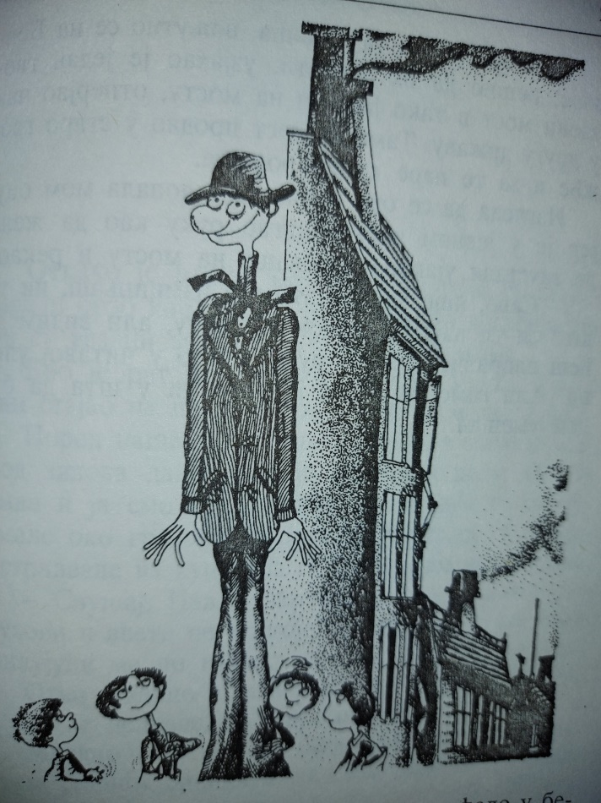
Pripovedač
Prvo lice („ja“ pripovedanje) koje označava dečaka Pavla, povremeno prelazi u 1. lice množine („mi“), a odnosi se na dečiju grupu koja je jasno suprotstavljena svetu odraslih.
Dečija vizura stvarnosti osobena je i raskošna, i odlikuje se verovanjem u istinitost priča, te predstavlja jednu percepciju, suprotstavljenu drugoj vizuri – percepciji odraslih.
Sava Fotograf i priče o njegovim dogodovštinama, izvor su inspiracije za dečake, dok predstavljaju laži za sve ostale (otac Pavla Šibice – „Sava je lažovčina nad lažovčinama“).

Slide 11
Pripovedač
Stojšinov pripovedač nije ni distanciran, ni neutralan. On govori iz svog ugla, iz jezgra svog dečijeg bića i tako izgrađuje suštinu umetničkog sveta.
Realističkoj slici nadahnuto dodaje elemente poetske fantastike, bizarnosti:
  Sa nama je ponekad u tuči učestvovao i ostareli vatrogasac Pepi. Pepi je umro od kafe. A kafa, koju je ispio to popodne, bila je gusta kao smola i on je od nje isecao male konjanike. Posle smrti, proglasili smo ga za ratnog junaka, i to obeju zaraćenih strana.
Stojšin je okupiran detinjstvom kao neponovljivom etapom ljudskog života i dečacima koji sazrevaju u neadekvatnim i neponovljivim uslovima.

Slide 12
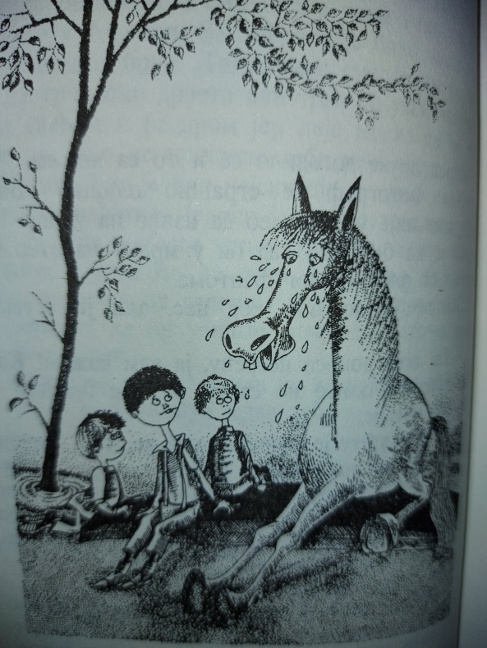
Pripovedač
Pripovedanje Pavla Šibice oblikovano je zakonitostima sna i dečje mašte u kojoj se lako i uzbudljivo brišu granice jave i sna. Posebno su značajni oni segmenti romana koji tematizuju malarične teskobe dečaka Pavla.
Globalni okvir (siromaštvo, rat) pripovedačeva mašta dograđuje fikcijom; bogati su humorni, ironični opisi ili paradoksalni događajni obrti (dobar primer jeste velika tuča u kojoj učestvuje celi grad, uključujući i Kuftinog konja i Pepikine četiri mačke).

Slide 13
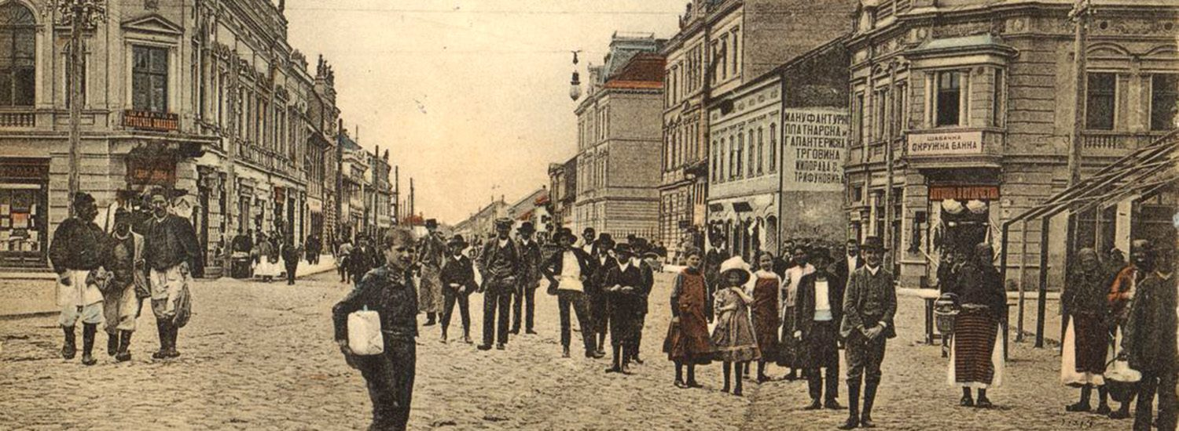
Pripovedač
Potisnuta je trivijalna i uobičajena pančevačka realnost - pripovedač se često udaljava od svog ambijenta.
Put u Afriku je put u fikcionalnu stvarnost, а označava potrebu dece za svojim autonomnim i relevantnim svetom, koji je, istovremeno, idealizovani prostor.
Glavninu romana čine pripreme za bekstvo i različita zbivanja koja se uporedo odvijaju, odvlačeći pažnju dece. Pripovedač Pavle je, istovremeno, i svedok događaja.
Pančevo

Slide 14
Dvostruka recepcija priče
Dete čitalac može roman da doživi slično načinu na koji dečak Pavle posmatra situaciju – kao niz čudesnih, fantastičnih i zastrašujućih zbivanja koja se odvijaju u ratnom Pančevu.
Odrasli čitalac lako uviđa gorko-smešna podsećanja na to kako je uzbudljiv svet oneobičen naivnim dečjim sagledavanjem.

Slide 15
Idealnu sliku dvojstva koje se provlači kroz roman daje sam pripovedač!
„Na prvi pogled, roman u celini pripoveda dete, senzibilno, maštovito, gladno, mučeno malaričnim košmarima. To je dečak koji je još uvek prevashodno pripadnik samosvojne i osobene dečje grupe, ali se neumitno približava granici odraslosti. Iako je za njega svet još uvek u najvećoj meri mesto igre, čuda i tajni. Stojšinov Pavle već oseća i neodređeni emotivni i telesni nemir buduće muške zrelosti. Recimo, on – sasvim detinjasto – objašnjava drugovima da gospođica Buba Bogićević ima „tri pazuha“ , ali, istovremeno, neodređeni impuls ga nagoni da zaviruje u atelje u kome se ona fotografiše gola i da u malaričnim morama vidi sebe oženjenog s obe sestre Kozić“ (Ljiljana Pešikan Ljuštanović).

Slide 16

Igra – osnovni lajtmotiv
Dva snovna koncepta prostora koji se u romanu grade – u sebe zatvoreni mikroprostor detinjstva, na koji može asocirati kutija šibica i veliki svet koji u taj izolovani dečiji prostor unosi pre svega bioskop, ali i bombe, rat i smrt, koji ubrzavaju odrastanje.
Glavni ključ u kome Pavle i dečja grupa doživljavaju svet jeste IGRA, a ne borba.

Slide 17
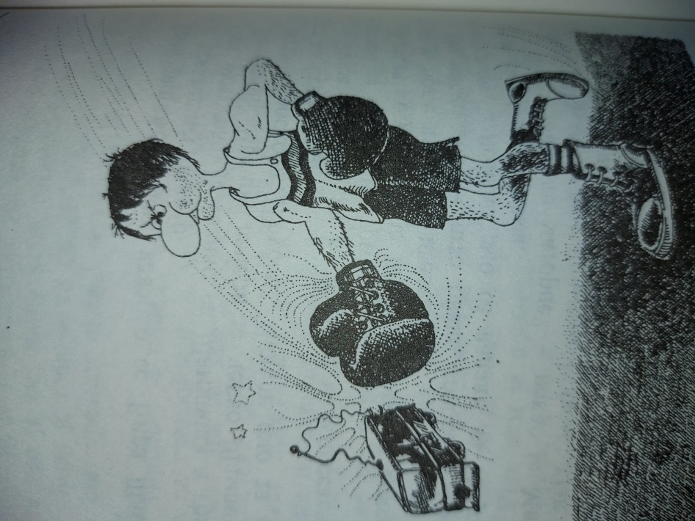
Igra – osnovni lajtmotiv
Ne samo prilikom organizovanja bekstva u prostore prekotamiške Afrike, čitalac primećuje dečiju sklonost ka igrariji i u drugim situacijama kao što je na primer, uvlačenje u sanduk za lišće pretvarajući se da je podmornica.
Dečija vizura “borbe“ otkriva se u sukobu Save Fotografa i Šampiona.
Šibičino pripovedanje ovog događaja podseća na predanje o junaku koje se neprestano humorno rastače i parodira.
Kiša pada na doteranog Savu koji viče, što decu navodi na komičan zaključak da je u tuči najvažnije dizati što veću galamu. Događaj se završava sklapanjem prijateljstva između Ćire Šampiona i „svetske ličnosti“ – Save Fotografa.

Slide 18
Sava Fotograf i svet odraslih
Lik ujaka Save, izdvaja se po svojoj suštinskoj neuklopljenosti u svet odraslih, u ukalupljeni svet ratnog Pančeva. U ovakvom svetu, Sava upadljivo „štrči“, stoga se deci čini kako je on toliko visok, kao da stoji na štulama. Sa kaputom, lično iskrpljenim, i epitetom „svetski“ koji sam sebi prišiva, ujak Sava je poput pripovedača u „Malom princu“, sposoban da uoči „slona u zmijskom caru“.
Dugajlija, sa izbušenim šeširom, koji mu služi kao nastrešnica, ujak Sava, iz perspektive dečaka, zasigurno može da preskoči Tamiš. Deca ga prihvataju kao sebi sličnog, te ga čak uzdižu na nivo heroja koji jaše na gvozdenom mostu vozeći rolšue.
S druge strane, ocu smetaju Savine hvalisave priče prepune apsurdnih situacija i zbivanja.
Sava je junak razlike koji donosi elemente ludističkog; njegova vizija budućnosti je i naivna i plemenita, slično dečijoj viziji.

Slide 19
Lik ujaka Save
Sava je čovek sa neba; saživljen je sa svojim lepim lažima i intuitivno se opire konvencionalnim i institucionalnim formama života.
Čak i u scenama vlastite smrti on nadilazi sebe i surovi realitet. Njegova pojava označava neverovatne stvari u gradu i ubrzano odvijanje događaja, te predstavlja izazov malograđanskom mentalitetu.

Slide 20
Aktiviranjem motiva drugog kruga, pre svega onih vezanih za ujaka Savu, pripovedač pokazuje da mu je stalo da radnju obogati novim i nesvakidašnjim pojedinostima, i da proširi i specifičnom učini sliku prikazanog sveta.
Ne retko romansijer potiskuje u pozadinu junaka-pripovedača (tj. dečaka Pavla), pa sam postaje opservator, te u svoje pripovedanje tada aktivnije uključuje odrasle, eksponira stavove, komentare, doživljaje. Putem ovih junaka tematizuje život u gradu.

Slide 21
San o Africi i slika rata
Afrika za decu predstavlja viziju izlaska; ona je parabola sazrevanja i rezultira iz potrebe da se umetnički uobliči raspolućeni svet.
Rat ostaje u pozadini, ali se njegova senka i posledice reflektuju na sudbine junaka i doživljaj vremena.
Mladim junacima romana, rat je nejasan i uzbudljiv događaj, čije prisustvo osećaju kroz posmatranje tragičnih posledica.
Fantastični prikazi, međutim, ukidaju ideološku funkcionalizaciju ratne priče u romanu Bioskop u kutiji šibica Vladimira Stojšina.
„Trudili smo se da vidimo Afriku sa dugačkim lađama, krdima slonova, biciklima visokim kao kuće, da vidimo ceo taj rat sa tenkovima koji se kao mačke kriju u krošnjama ogromnog drveća“.

Slide 22
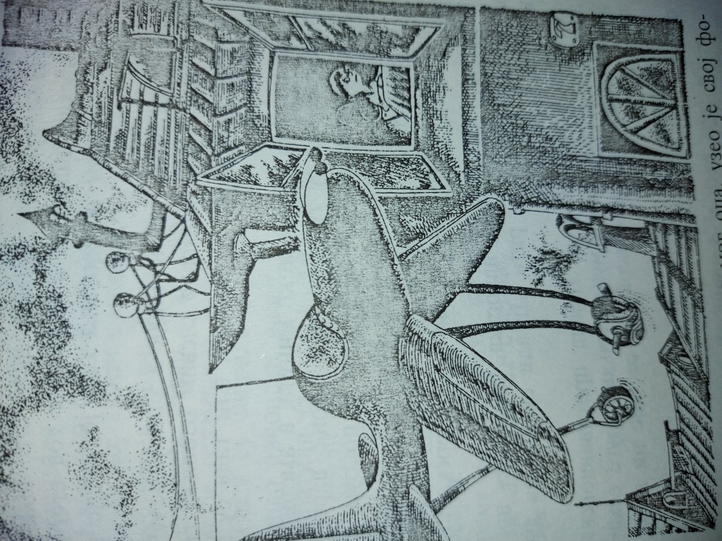
Personifikacija predmeta u romanu
Predmeti u romanu oživljavaju, i ponašaju se poput ljudskih bića, svete se, brane, radoznali su, usamljeni, prijateljski raspoloženi ili opasni.
Po tom principu, amerikanski avion zaviruje u prozore kasare i obilazi železničku stanicu, a tenk se rastužuje kad ga deca napuštaju zajedno sa ujakom Savom, dok ih u Africi progoni automobil koji se za njima čak i na drvo popeo!
Dečija svest je sklona ovakvoj fantastici!

Slide 23
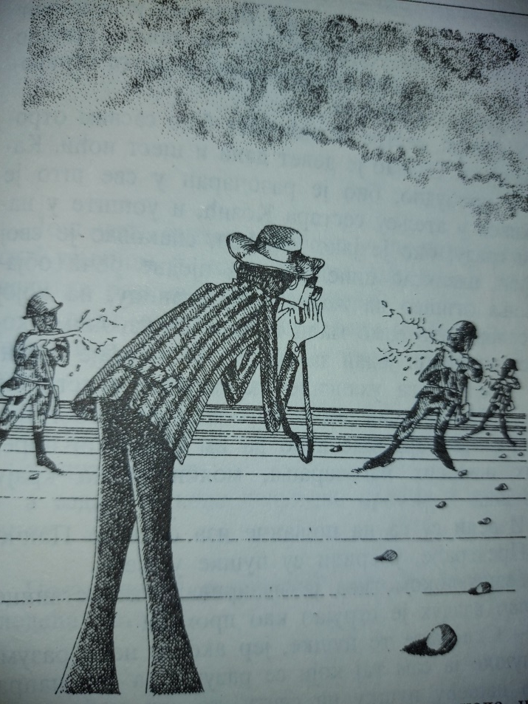
Kraj romana i približavanje rata
Afrika u koju dečaci stižu prepuna je ruševina i tragova smrti. Okupatorski vojnici obesili su obućara Beksedića, oca hapse, dečaci nemaju igračaka osim puške, vođa Žutih mrava beži u rat, kao i Kuzman Sikirica koji na frontu i gine.
Naglo odrastanje zahvaljujući patnji oslikano je na licu Sonje Sikirice.
Smrću ujaka Save detinjstvo ove dečije družine postaje prošlost.

Slide 24
46. glava
„Još uvek nismo verovali u strašne događaje sa Kuzmanom i mojim ujakom, ali su oni doprineli da razumemo mnoge stvari. I dalje smo po podne gađali iz Laletove puške. Naše vežbe u gađanju imale su mali redosled:
pretprošlog leta pucali smo u vrapce,
zatim u pse,
u žute konje,
a sada u džakove napunjene krpama i krojačke lutke.
Postajalo je sve jasnije šta će biti naša sledeća meta.“
Pitanje za razmišljanje: Čije su ove reči? Šta nam one sugerišu?

Slide 25
Vesna Aleksić o romanu:
„Rat u Pančevu, identifikovan kao drugi, svetski, veliki rat, može biti bilo koji rat, čak i ona cinična predstava nedavno pripremljena za nas. Nije bitno, dakle, koji je rat u pitanju, bitno je da se on u romanesknoj predstavi odigrava uvek u zadnjem dvorištu. U prednjem dvorištu su, pred svetlima, samo mladi junaci u svojoj predstavi, u svojoj igri kojom se nagonski odupiru besmislu. Ova igra jeste osnovni mehanizam postojanja u terapeutskom smislu, to je igra Aske pred vukom, igra tipa show must go on“ (Vesna Aleksić).

Slide 26
Zadatak za studente:
Pročitajte roman Bioskop u kutiji šibica, Vladimira Stojšina. Prilikom čitanja posebno obratite pažnju na one elemente koje smo naglasili u prezentaciji: preplitanje realnog i fantastičnog, igra kao osnovni lajtmotiv romana itd.
Odvojite vreme kako biste u celosti sagledali lik ujaka Save, te događaje koje njegovo prisustvo u romanu nagoveštava.
Ukoliko imate pitanja, želite da zajedno rastumačimo delove romana koji su problematični, ili ste raspoloženi za razgovor na datu temu, slobodno mi pišite na poznatu mejl adresu. ☺

Slide 27


